Slide 1
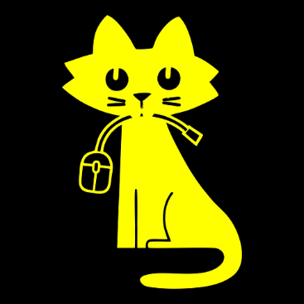
"IoT38" Программный Кот
Case: Мониторинг качества атмосферного воздуха в городах
Notes:
© Copyright Showeet.com – Creative & Free PowerPoint Templates

Slide 2


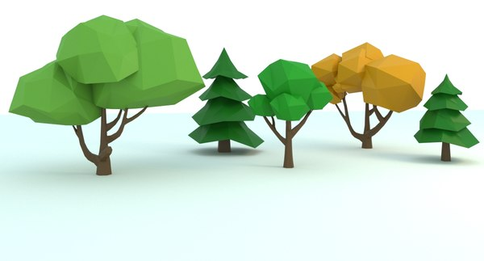
Коротко о задании:
Отслеживание качества воздуха окружающей среды и визуализация полученных данных
2
Notes:
© Copyright Showeet.com – Creative & Free PowerPoint Templates

Slide 3
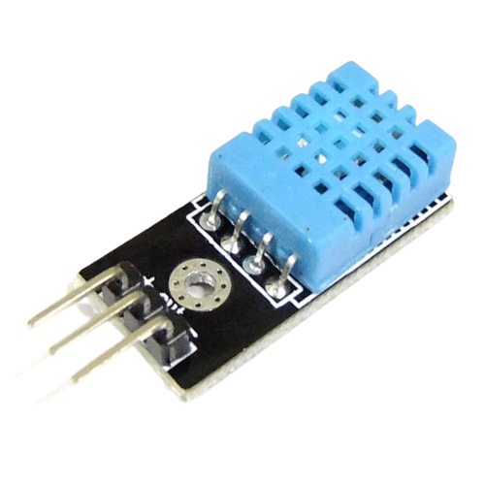
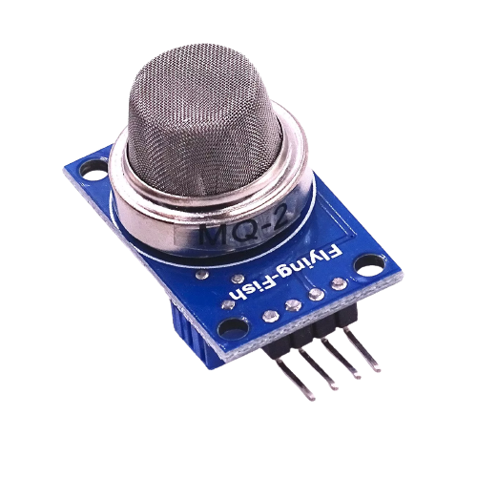
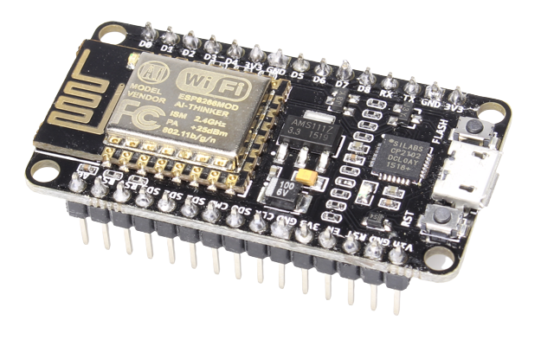
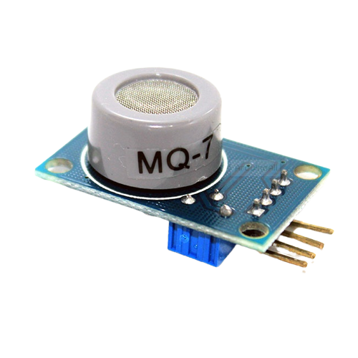
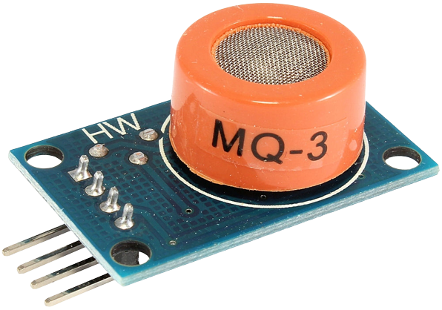
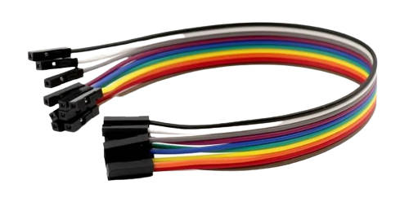
Наши «игрушки»
Датчик температуры и влажности DHT-11
NodeMCU
Датчик дыма MQ-2
Датчик газа MQ-7
Куча проводочков «Мама-мама»
Датчик паров спирта MQ-3
Notes:
© Copyright Showeet.com – Creative & Free PowerPoint Templates

Slide 4
Концептуальная модель
4
Notes:
© Copyright Showeet.com – Creative & Free PowerPoint Templates

Slide 5

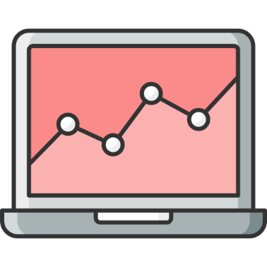



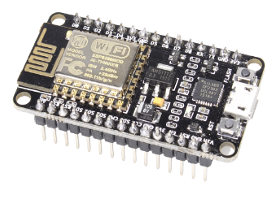

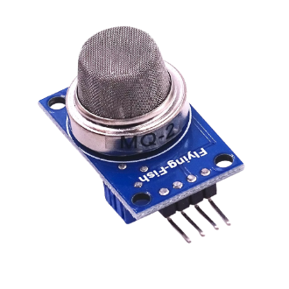


+
+
+
+
5

Slide 6
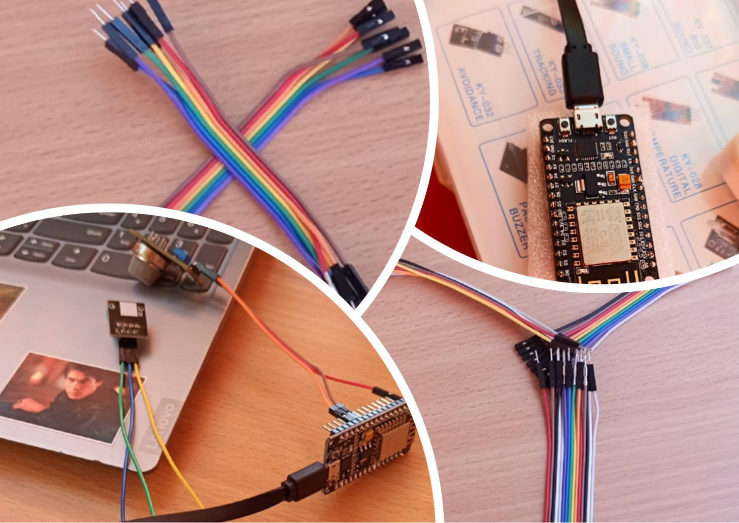
Cборка!
Photo credit: padrinan via Pixabay (Creative Commons Zero license)
Notes:
© Copyright Showeet.com – Creative & Free PowerPoint Templates

Slide 7
Ценообразование
Наименование | Количество, шт | Цена за единицу, рубли
NodeMcu v3 | 5 | 140
DHT-11 | 1 | 50
MQ-2 | 1 | 75
MQ-3 | 1 | 116
MQ-7 | 1 | 80
Комплект проводов «Мама-Мама» 10 см, 20 pin | 1 | 65
Итого |  | 1086
Photo credit: padrinan via Pixabay (Creative Commons Zero license)
Notes:
© Copyright Showeet.com – Creative & Free PowerPoint Templates

Slide 8
Аналогичные решения
Наименование | Количество, шт | Цена за единицу, рубли
Электронный датчик дыма Smoke Alarm SAS-1 duwi 28528 1 | 1 | 1 418
Датчик температуры и влажности Xiaomi Miaomiaoce LCD (MHO-C601)/термометр/гигрометр/погодная станция | 1 | 1 200
Датчик угарного газа / Сигнализатор измеритель CO2 / Цифровой автономный для обнаружения утечки / Детектор дыма с сиреной | 1 | 1 339
Датчик утечки газа / Детектор протечки метана и пропана / Сигнализатор угарного газа ZDK | 1 | 1 522
Алкотестер цифровой CINCH | 1 | 2 801
Итого |  | 8280
8
Notes:
© Copyright Showeet.com – Creative & Free PowerPoint Templates

Slide 9


Исходники
Репозиторий проекта
Web-сайт
Photo credit: padrinan via Pixabay (Creative Commons Zero license)
Notes:
© Copyright Showeet.com – Creative & Free PowerPoint Templates

Slide 10
Итоги
Разработана программная реализация взаимодействия с датчиками
Разработанная программная реализация взаимодействия с Thingspeak
Реализован Web-интерфейс для отображения показателей
Реализовано Android-приложение для отображения показателей

Slide 11
пасибо за аше нимание!
С
В
В
Notes:
© Copyright Showeet.com – Creative & Free PowerPoint Templates

